Slide 1

CÔNG TÁC DÂN VẬN Ở TRƯỜNG THCS CAO BÁ QUÁT

Slide 2

NỘI DUNG CHÍNH
1
Đánh giá chung thuận lợi, khó khăn
2
Kết quả nổi bật
Bài học kinh nghiệm
3

Slide 3
Đánh giá chung thuận lợi, khó khăn
Thuận lợi
Nhà trường luôn nhận được sự quan tâm chỉ đạo sâu sát của UBND huyện Gia Lâm, Phòng Giáo dục và Đào tạo huyện Gia Lâm;
Trường đạt chuẩn Quốc Gia, có cơ sở vật chất; trang thiết bị phục vụ cho dạy học ngày một hoàn thiện; công tác xã hội hoá giáo dục ở địa phương ngày càng được sự ủng hộ tích cực của cha mẹ học sinh.
Đội ngũ giáo viên 100% đạt chuẩn và trên chuẩn, đoàn kết giúp đỡ nhau trong mọi lĩnh vực công tác.
Đại đa số học sinh ngoan, có ý thức tự giác trong học tập và tham gia các hoạt động đạt kết quả cao.
Đa số phụ huynh học sinh ủng hộ các hoạt động của trường.

Slide 4
Đánh giá chung thuận lợi, khó khăn
Khó khăn
Do nhà trường nằm trong khu đô thị mới nên mặt bằng dân cư không đồng đều do vậy nhận thức của phụ huynh cũng đa dạng.
Nhiều học sinh có hoàn cảnh gia đình đặc biệt, có nhiều học sinh bố mẹ ly hôn nên học sinh phải sống với ông, bà ... từ đó ảnh hưởng đến chất lượng học tập.
Một số cha mẹ học sinh đi làm ăn xa, gửi con ở nhà cho ông bà nên sự phối hợp với gia đình trong việc giáo dục con ở nhà còn hạn chế.
Do tình hình Covid – 19 diễn biến phức tạp gây khó khăn trong các hoạt động của nhà trường.

Slide 5
Kết quả nổi bật
Về phía nhà trường
Luôn hoàn thành xuất sắc nhiệm vụ được giao
Công tác phối hợp với PHHS
Phối hợp chặt chẽ với PHHS trong việc tổ chức các hoạt động cho HS nhằm rèn luyện nâng cao năng lực, kĩ năng cho HS.
Công tác phối hợp với BĐD CMHS
Phối hợp chặt chẽ với Ban đại diện CMHS để công tác dân vận đạt kết quả cao nhất

Slide 6
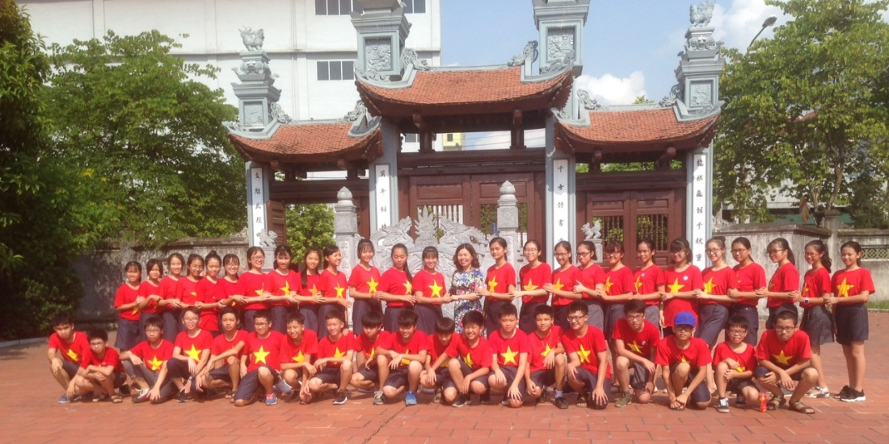
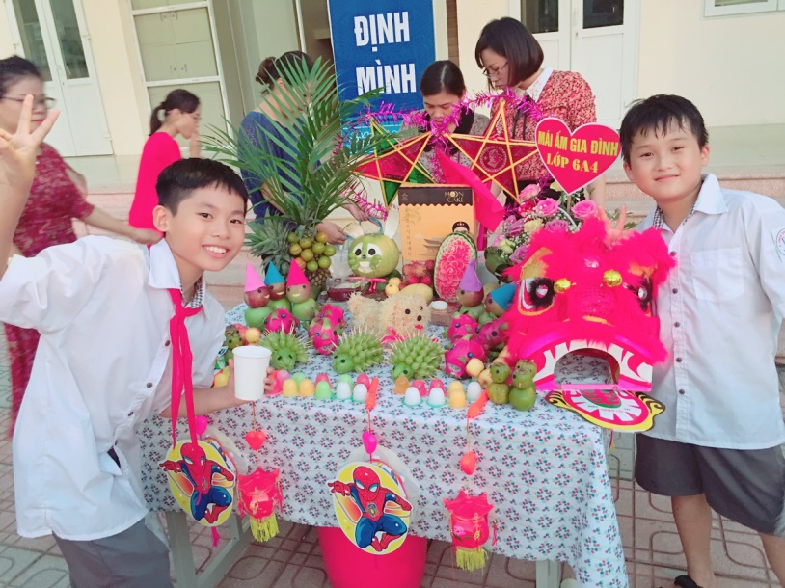
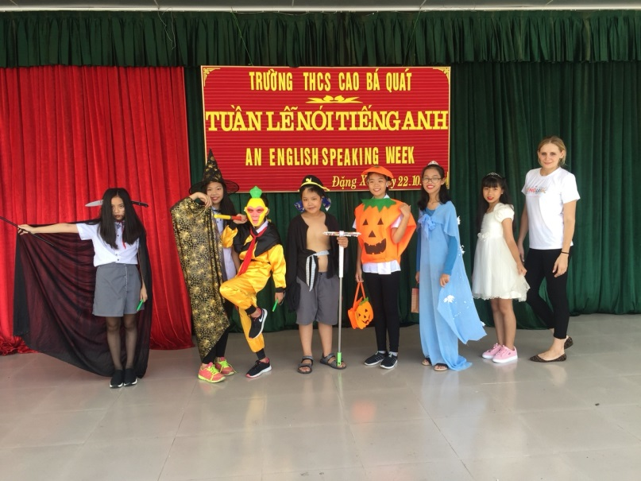
Một số hình ảnh hoạt động

Slide 7
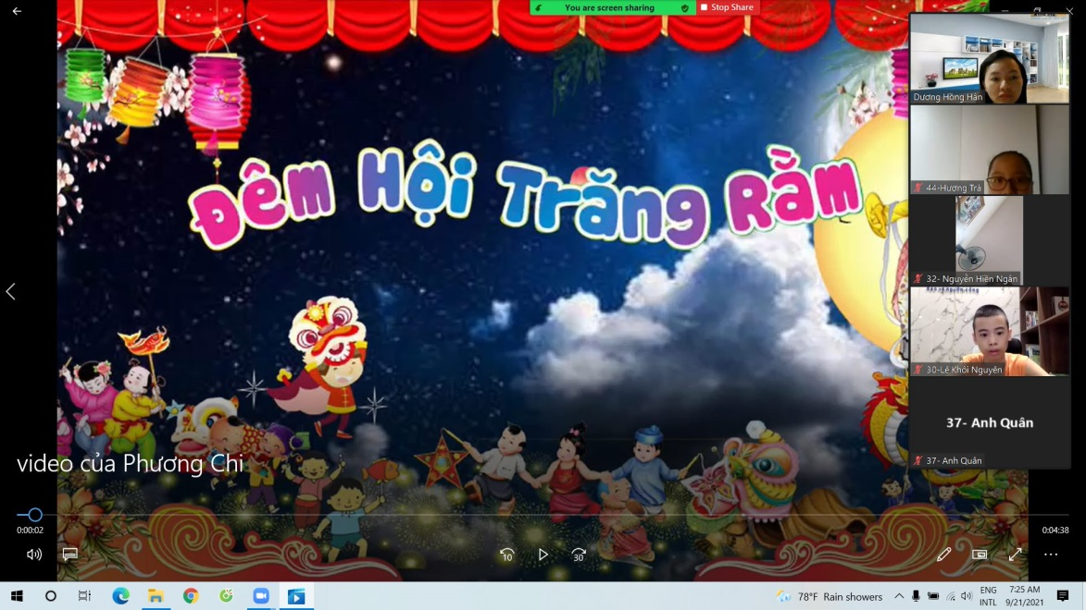
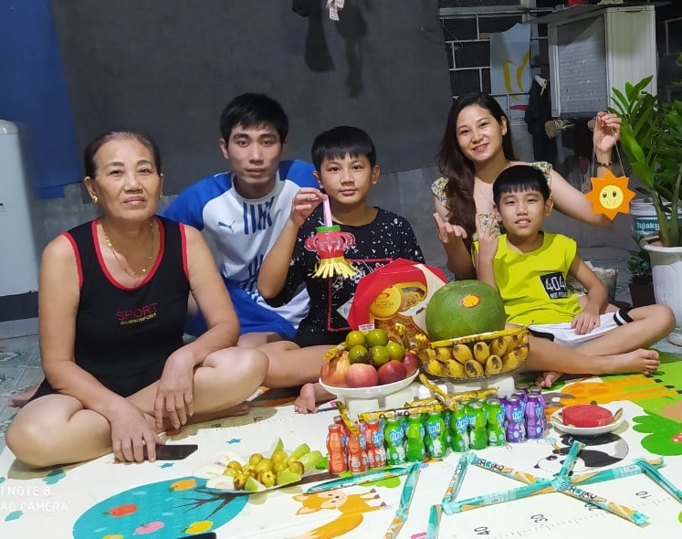
Một số hình ảnh hoạt động

Slide 8
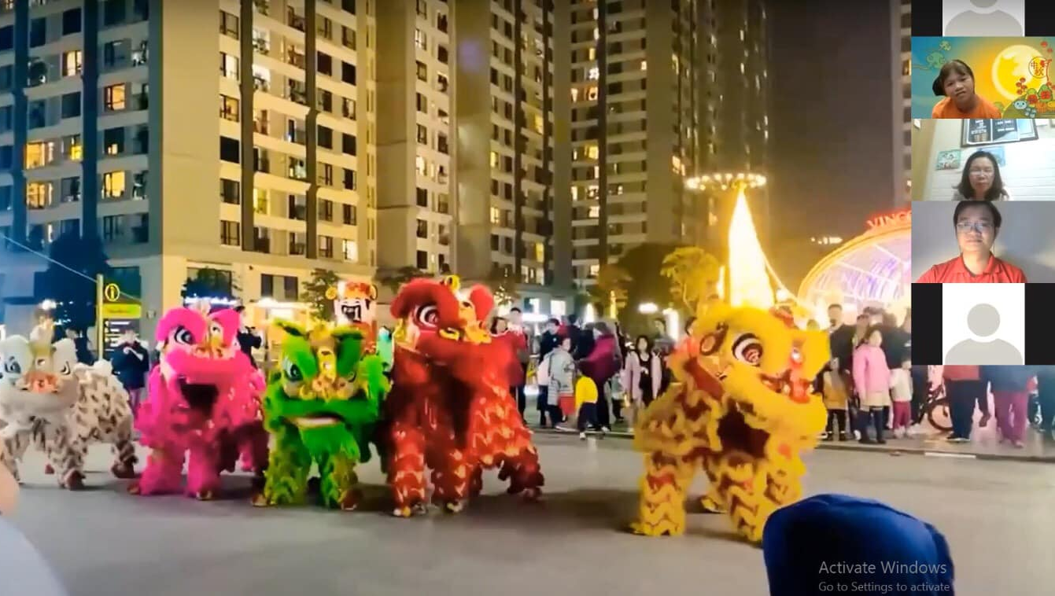

Một số hình ảnh hoạt động

Slide 9
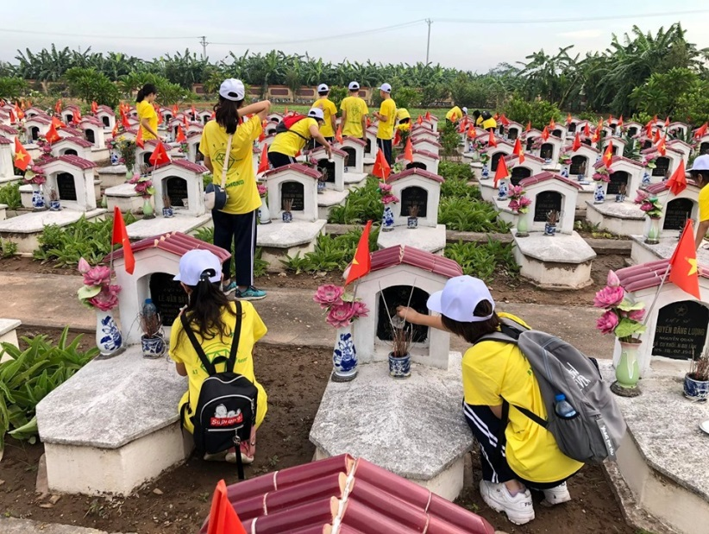
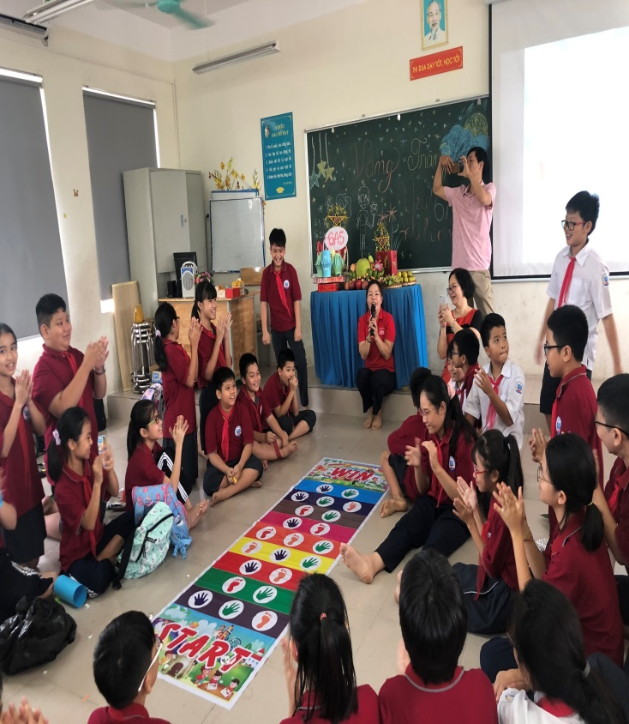
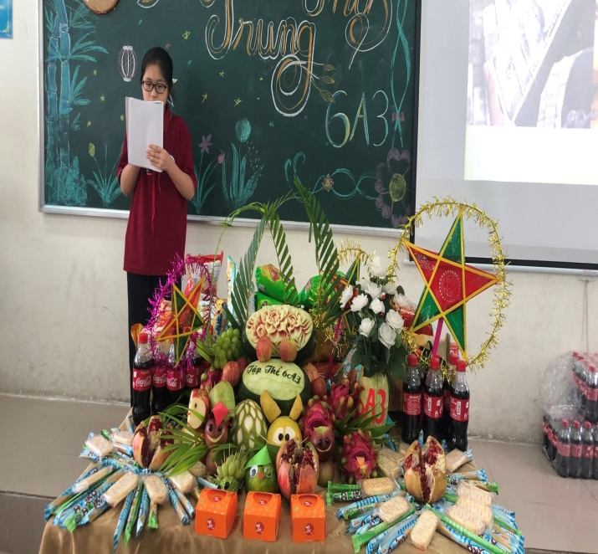
Một số hình ảnh hoạt động

Slide 10
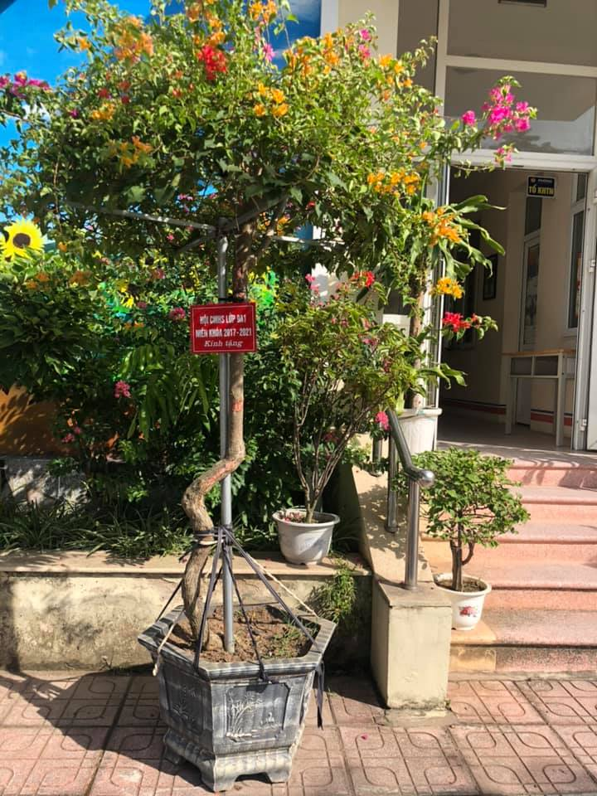
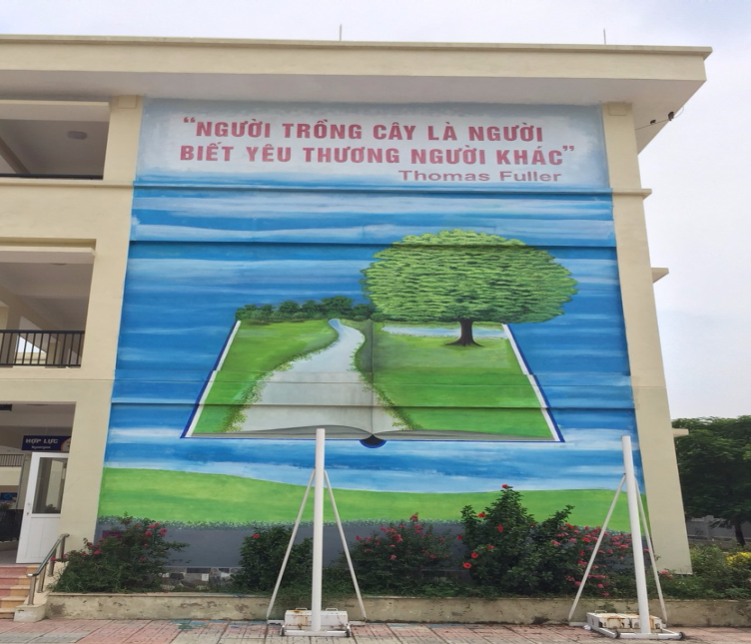
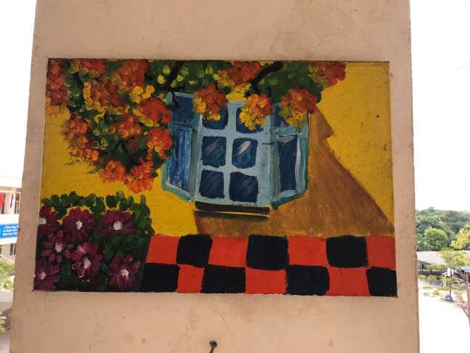
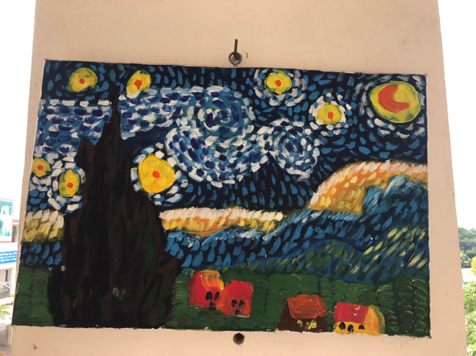
Những món quà từ tâm

Slide 11
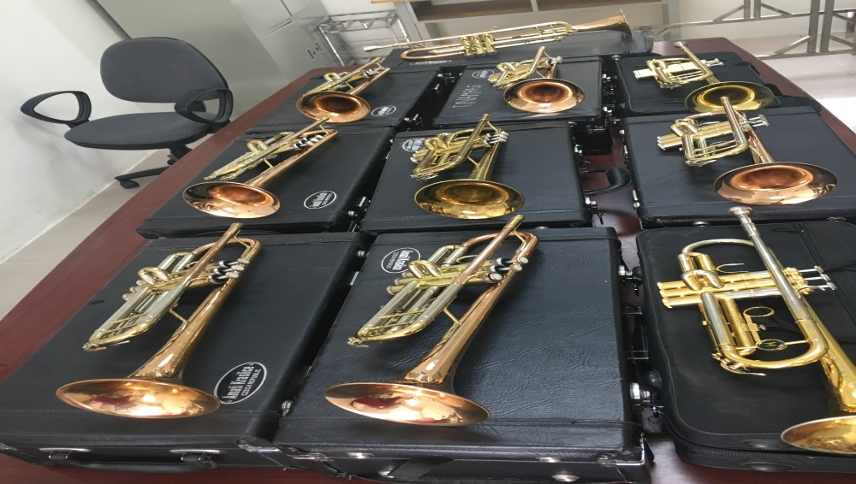
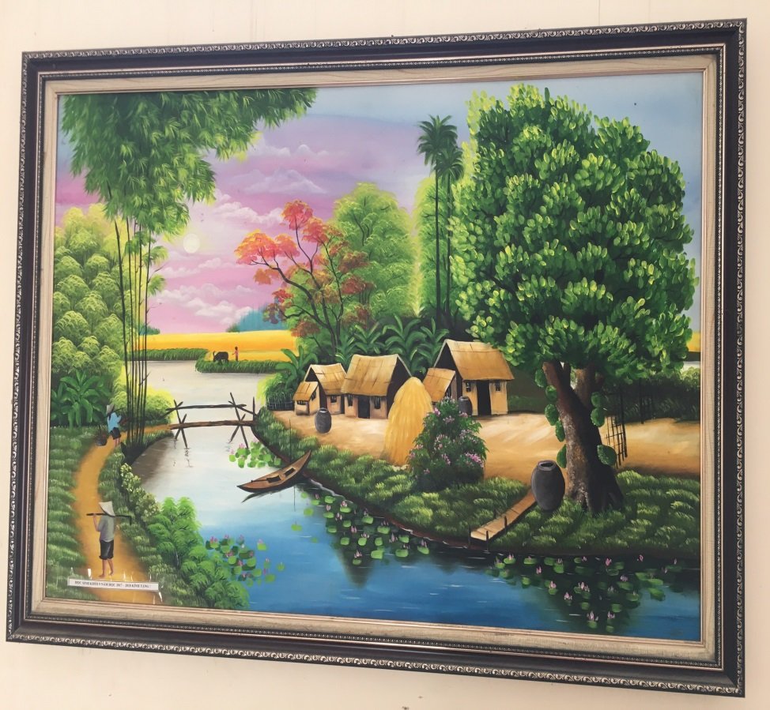
Những món quà từ tâm

Slide 12
Kết quả nổi bật – Xây dựng trường học hạnh phúc
Các hoạt động của nhà trường luôn hướng đến mục tiêu: Xây dựng trường học với tiêu chí An toàn – Yêu thương – Tôn trọng.
Giáo viên chú trọng ứng dụng CNTT, sử dụng phương pháp dạy học phù hợp nhằm xây dựng các tiết học mà ở đó học sinh được làm chủ, được phát triển năng lực tư duy và phẩm chất, được khơi gợi hứng thú, say mê trong học tập.
Giáo viên chủ nhiệm hiểu, nắm rõ từng đối tượng học sinh từ đó có sự đồng cảm, yêu thương, tôn trọng, giúp đỡ học sinh cùng đoàn kết và tích cực tham gia các hoạt động.
Đội ngũ GVCN và các GV bộ môn trong trường luôn tìm hiều kĩ hoàn cảnh gia đình của từng học sinh để có những chia sẻ, giúp đỡ kịp thời với các em có hoàn cảnh đặc biệt. Ngoài ra, các thầy cô giáo , nhân viên nhà trường luôn quan tâm đặc biệt đến công tác đảm bảo an toàn cho HS về mặt tinh thần. Các em được tôn trọng, không có tình trạng học sinh bị xúc phạm, tổn thương về tinh thần, các em được tham gia các hoạt động vui chơi bổ ích nên thấy yêu trường mến lớp, coi ngôi trường như ngôi nhà thứ hai.

Slide 13
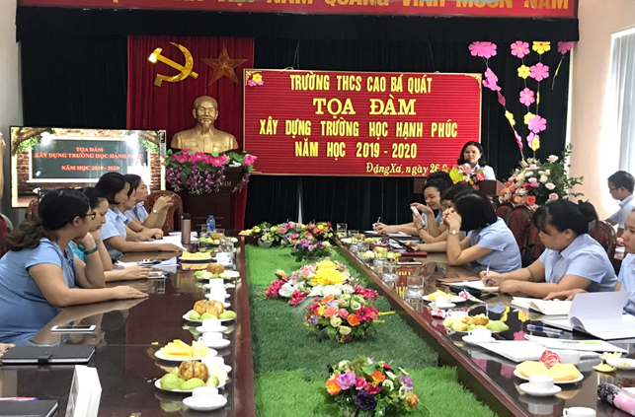
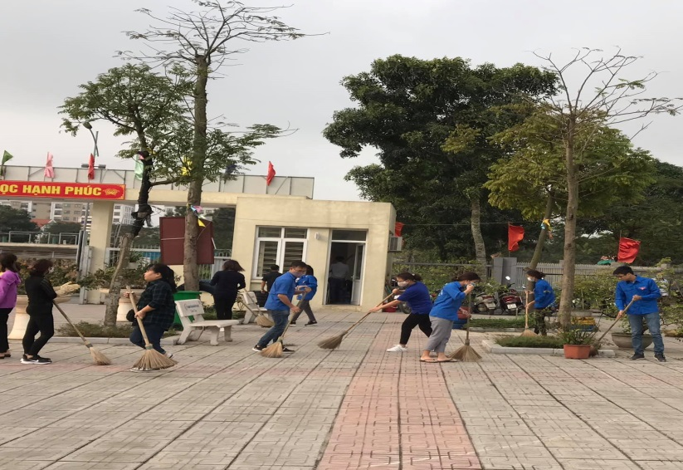
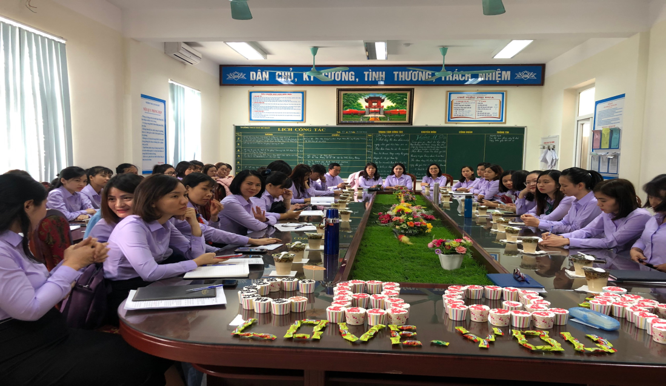
Một số hình ảnh

Slide 14
Thành tích cụ thể - Nhà trường, giáo viên
Danh hiệu tập thể:
+ Tập thể lao động xuất sắc cấp thành phố.
+ Công đoàn vững mạnh.
+ Liên đội mạnh cấp Thành phố, được tặng bằng khen của trung ương Đoàn.
Danh hiệu thi giáo viên giỏi: 100% giáo viên tham gia thi giáo viên giỏi cấp trường. Ba đồng chí thì môn Toán, Công nghệ, Mĩ thuật đều được xếp loại Giỏi. Có 1 đồng chí đạt giải Ba môn Toán cấp huyện và tham gia thi chung khảo để lựa chọn thi cấp thành phố.

Slide 15
Thành tích cụ thể - Học sinh
- Học sinh giỏi: Phong trào thi học sinh giỏi được Phòng Giáo dục đánh giá xếp loại tốt, xếp thứ nhất khối trường THCS trong huyện, kết quả như sau:
+ Có 190/201 học sinh đỗ vào các trường THPT công lập và các trường chuyên trong thành phố Hà Nội đạt tỷ lệ 94,53% xếp thứ nhất toàn huyện.
+ Cuộc thi toán TIMO quốc tế: Có 1 học sinh lớp 7A2 được huy chương đồng.
+ Cuộc thi toán TIMO toàn quốc: Có 30 học sinh đạt giải trong đó 8 huy chương bạc, 18 huy chương đồng và 4 khuyến khích
+ Cuộc thi Toefl Tiếng Anh vòng 2 có 66 học sinh tham gia thi. Điểm trung bình của HS là 718.
+ Cuộc thi Toán Hoa Kỳ: có 4 giải cấp trường: 2 giải vàng 8A1,7A1, 1 giải bạc 7A1, 1 giải đồng 7A1
+ Kết quả học sinh tham gia các cuộc thi văn hóa và khoa học kỹ thuật:
Thi HSG lớp 9 cấp thành phố đạt: 1 giải nhất, 1 giải ba
Thi HSG lớp 9 cấp huyện đạt: 3 giải nhì, 3 giải ba, 6 giải khuyến khích
Môn Khoa học kỹ thuật đạt: 1 giải ba
Thi Olympic lớp 8 đạt: 4 giải nhất, 2 giải nhì, 4 giải ba, 9 giải khuyến khích

Slide 16
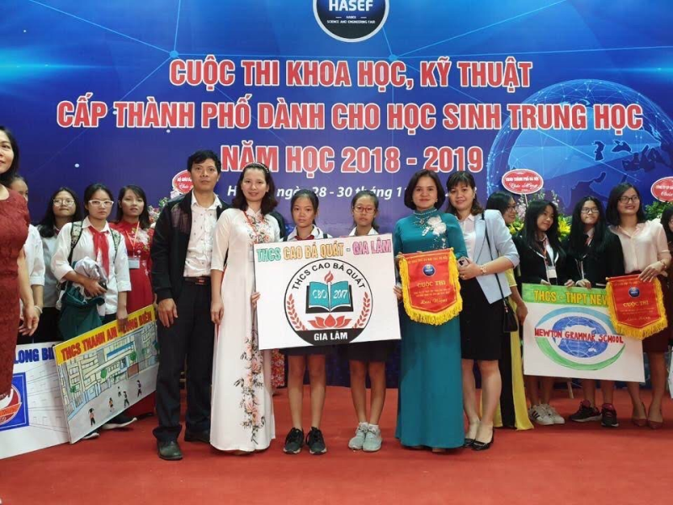
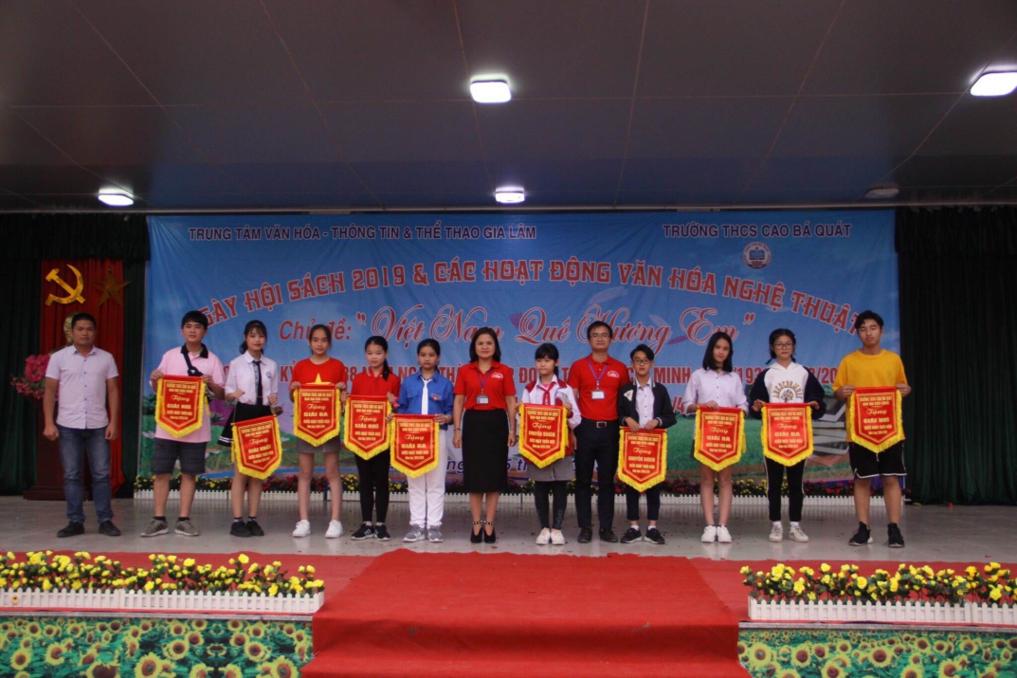
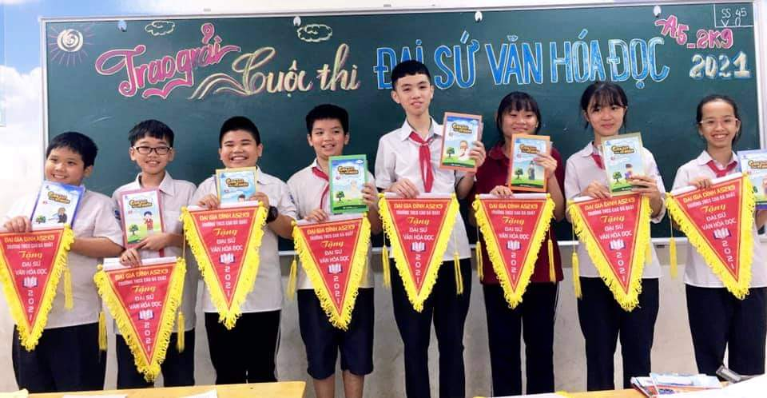
Một số hình ảnh

Slide 17
Thành tích cụ thể - hoạt động phong trào
- Tham gia Hội thi công nghệ thông tin của nhân viên đạt 01 giải nhất tin học văn phòng, 01 giải nhì cấp huyện thiết kế bài giảng eleaning, 01 giải khuyến khích cấp thành phố thiết kế bài giảng eleaning.
- Phong trào thể dục thể thao:
+ Tham gia Hội khỏe Phù Đổng cấp thành phố đạt 3 Huy chương Đồng môn bóng bàn.
+ Tham gia Hội khỏe phù đổng cấp Huyện đạt: 04 giải nhất, 04 giải nhì, 17 giải ba.
+ Hai thầy giáo tham dự Ngày hội thể thao văn hoá của Huyện đạt giải nhất môn Cầu lông.

Slide 18
Thành tích cụ thể - Hoạt động đội
Liên đội tổ chức nhiều hoạt động phong phú, hấp dẫn, thu hút được sự hưởng ứng tham gia nhiệt tình của đại đa số học sinh như thi thi văn nghệ, làm tập san, mâm cỗ trung thu…tạo sân chơi lành mạnh và bổ ích.
Phong trào “Kế hoạch nhỏ”: trong năm học 2020 – 2021, học sinh toàn trường đã thu vượt 40% chỉ tiêu được giao của Hội đồng Đội huyện Gia Lâm.
Phong trào từ thiện nhân đạo: cán bộ giáo viên, nhân viên nhà trường tích cực tham gia các cuộc vận động do ngành phát động với tổng số tiền 97.740.000đ.

Slide 19

Bài học kinh nghiệm
Thường xuyên củng cố và phát huy sức mạnh khối đại đoàn kết trong tập thể hội đồng sư phạm
1
Phát huy tốt vai trò nêu gương của đội ngũ cán bộ, đảng viên, giáo viên, nhân viên trong việc xây dựng và thực hiện phong trào “Dân vận khéo”
2
Tổ chức các hoạt động giáo dục, cán bộ giáo viên; nhân viên phải tận tâm, yêu quý học sinh, tạo mối quan hệ tốt đẹp, sự đồng thuận cao giữa phụ huynh học sinh với nhà trường
3

Slide 20
Xin chân thành cảm ơn quý vị đã lắng nghe!

